Slide 1
AccessEvent
ЗАЩИТА ПРОЕКТА
Инклюзивная платформа мероприятий для людей с нарушениями слуха
Курков Иван, группа 23ИС-25
09.02.07 Информационные системы и программирование · Руководитель: [Фролова Кира Алексеевна]
Notes:
Добрый день! Я защищаю проект AccessEvent — веб-платформу для организации мероприятий, доступную людям с нарушениями слуха.

Slide 2

Проблема и цель
Проблема
Обычные платформы мероприятий опираются на звук и голосовой контакт — для глухих и слабослышащих они бесполезны.
Цель
Платформа, где все ключевые события передаются визуально: цветные уведомления, текстовый чат, цветовые статусы.
AccessEvent · Курков И. 23ИС-25 · 2
Notes:
Проблема: звуковые уведомления и голосовая связь. Цель — визуальная коммуникация.

Slide 3
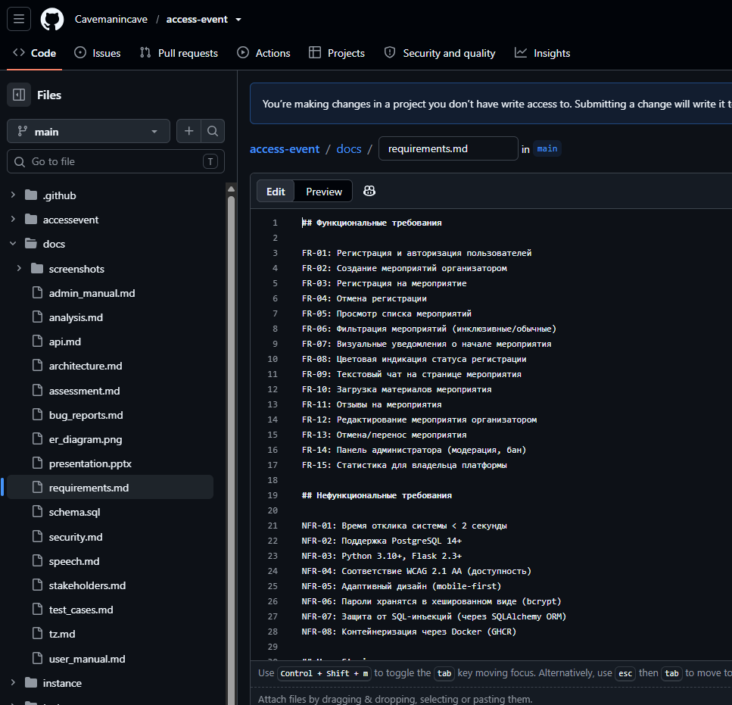

Требования и стейкхолдеры
15
8
AA
NFR-04: доступность WCAG 2.1
функциональных требований
нефункциональных
Стейкхолдеры: организатор, участник с нарушением слуха, администратор, переводчик жестового языка, семья участника, владелец платформы. Артефакты: docs/requirements.md, stakeholders.md, tz.md
AccessEvent · Курков И. 23ИС-25 · 3
Notes:
15 FR и 8 NFR, ключевое — WCAG 2.1 AA. User Stories в docs/requirements.md.

Slide 4

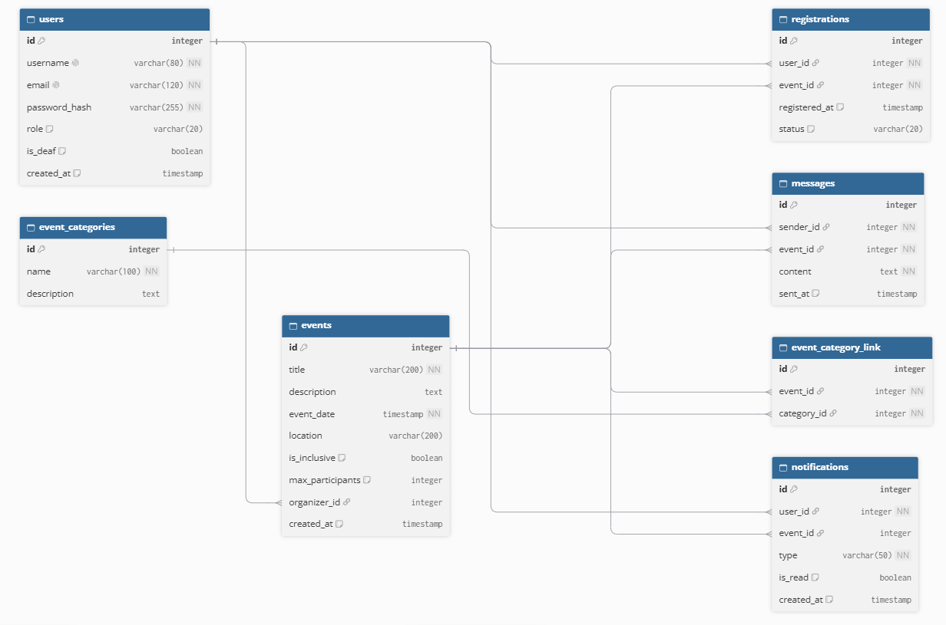
Архитектура и база данных
Клиент
Сервер
Данные
HTML, CSS, JS, шаблоны Jinja2. Цветные баннеры вместо звука, чат.
Python + Flask, SQLAlchemy, MVC. JWT и хеширование паролей.
PostgreSQL: users, events, registrations и др. Ограничения PK, FK, UNIQUE, CHECK.
Роли: guest → user → organizer → admin.
Инфраструктура: Docker(Вместо docker расширение в GitHub), GitHub Actions, GHCR. ER-диаграмма: docs/er_diagram.png
AccessEvent · Курков И. 23ИС-25 · 4
Notes:
Трёхслойная архитектура, роли наследуют права.

Slide 5
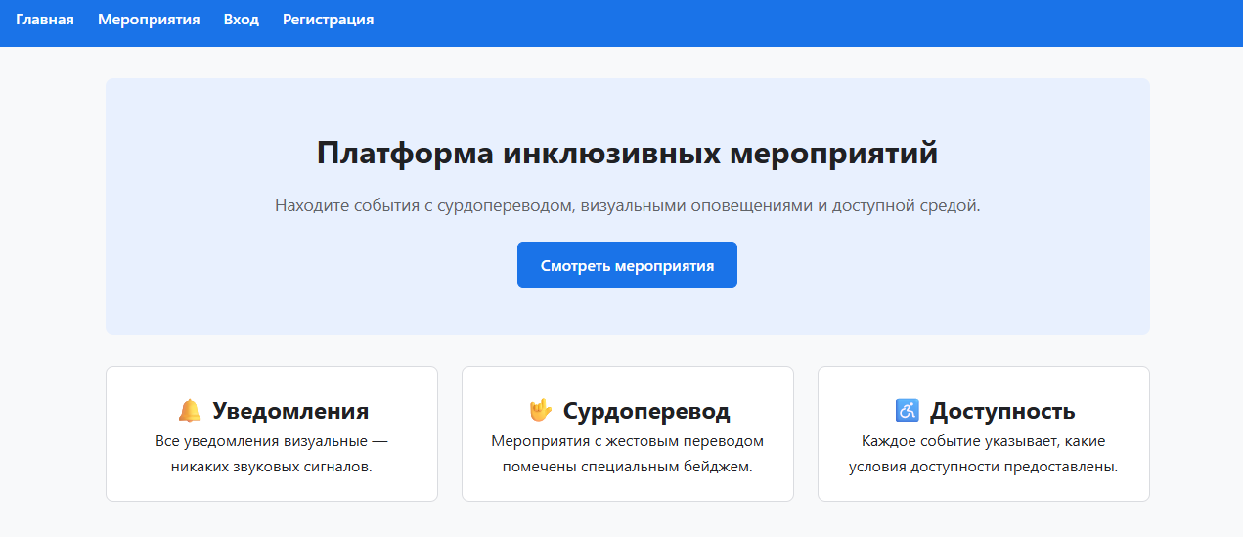
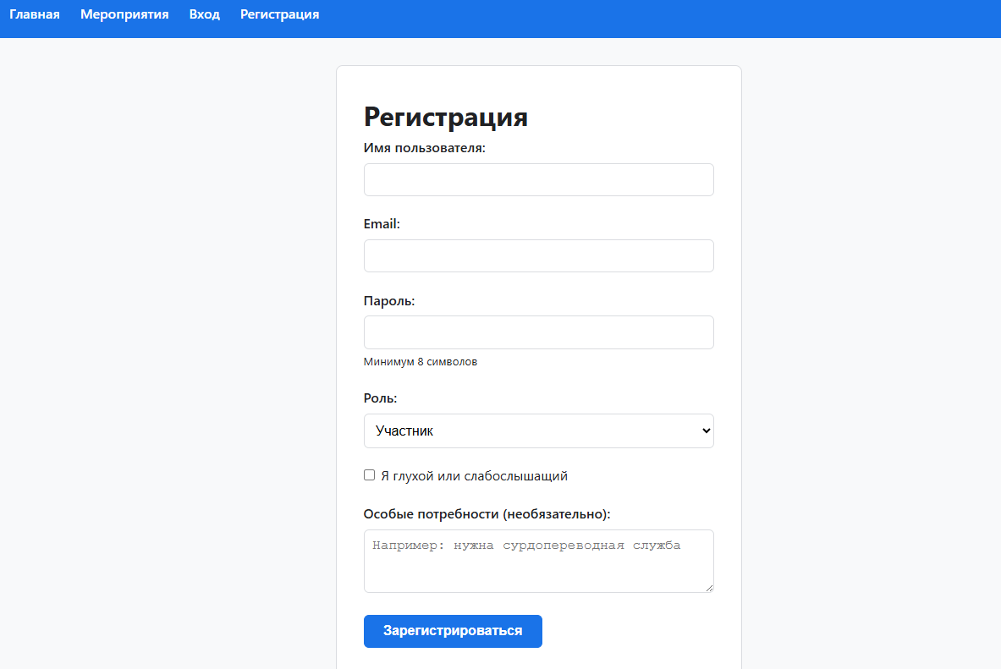
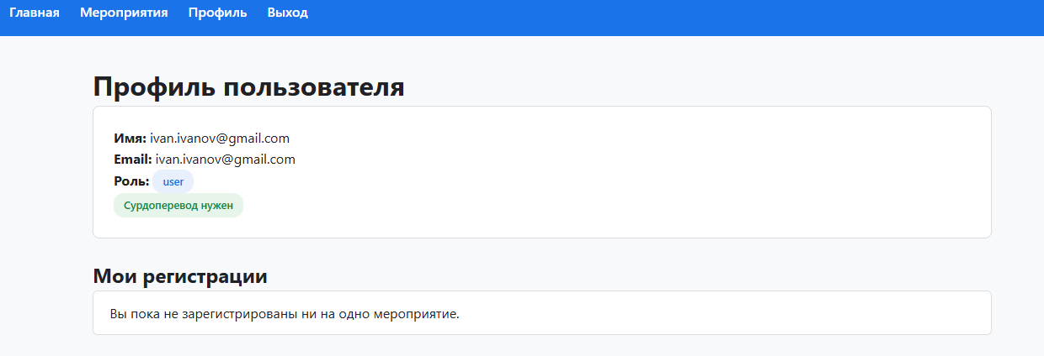
Демонстрация
Сквозной сценарий в браузере: docker compose up → http://127.0.0.1:5000
AccessEvent · Курков И. 23ИС-25 · 5
Notes:
Живой показ сквозного сценария. Сюда можно добавить скриншоты из docs/screenshots.

Slide 6
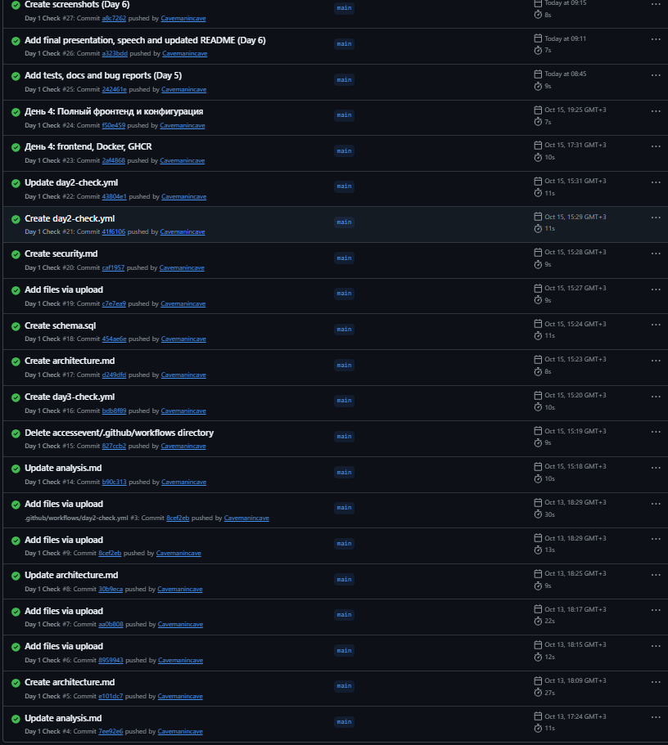
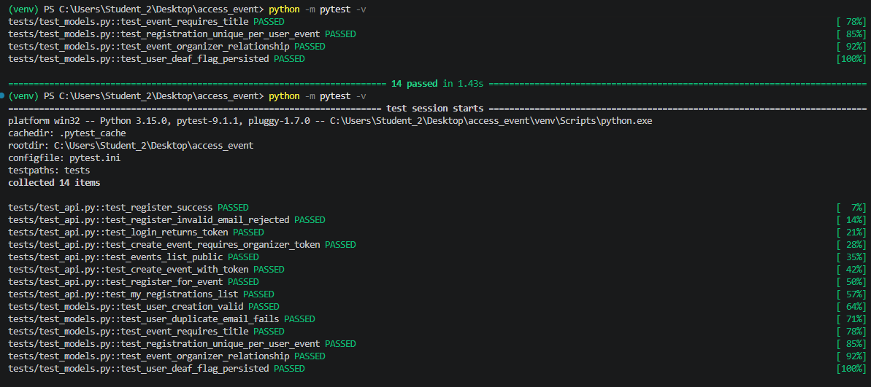
Тестирование и качество
AccessEvent · Курков И. 23ИС-25 · 6
Notes:
Вставьте реальное число тестов и дефектов. Покажите вкладку Actions.

Slide 7
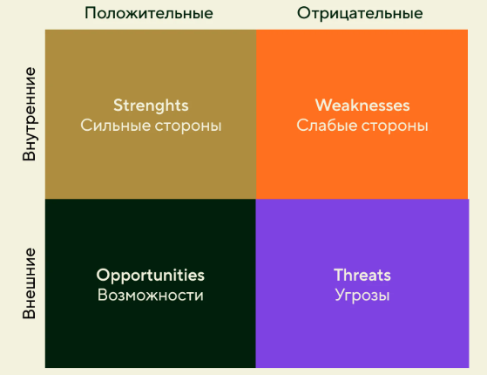
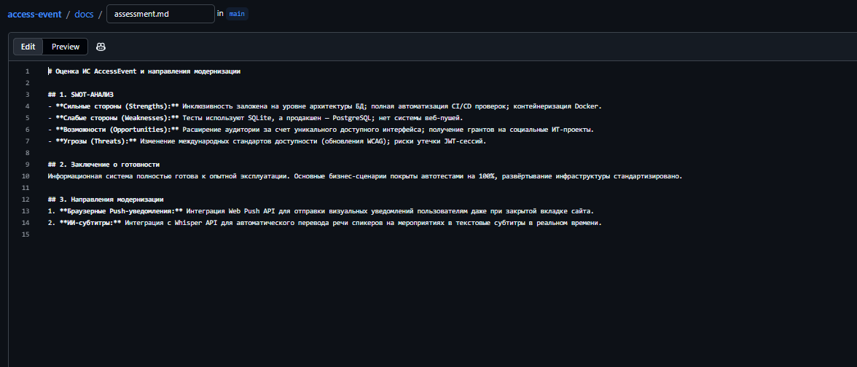
Оценка и развитие (SWOT)
Сильные
Слабые
Полная инклюзивность, CI/CD, контейнеризация
Нет push-уведомлений и мобильного приложения
Возможности
Угрозы
Субтитры через ИИ, интеграция с календарями
Конкуренты, требования к хранению персональных данных
AccessEvent · Курков И. 23ИС-25 · 7
Notes:
Направления модернизации: push, ИИ-субтитры, календари.

Slide 8
Итоги
Пройден полный цикл: анализ, проектирование, разработка, тестирование, документация
Работающее веб-приложение на Flask + PostgreSQL в Docker
Автоматические проверки и тесты на GitHub Actions
Я научился, многому новому пройдя через ошибки и баги .
https://github.com/Cavemanincave/access-event
Спасибо за внимание! Готов ответить на вопросы.
AccessEvent · Курков И. 23ИС-25 · 8
Notes:
Итоги и ссылка на репозиторий.

